Slide 1
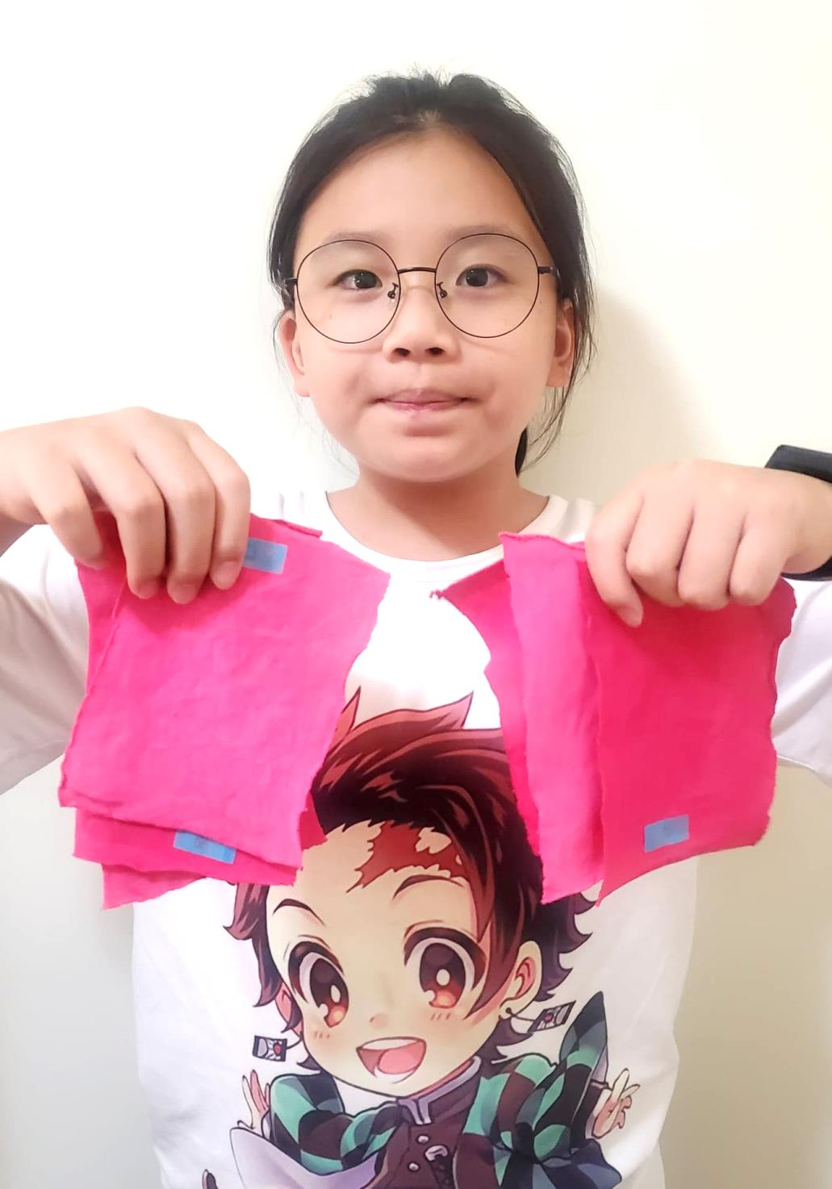
科展主題
染布小高手
學生姓名：邱可馨
班級座號：50528

Slide 2
目 錄
標題 | 頁數
一、研究動機 | P.3
二、研究目的 | P.3
三、研究設備及器材 | P.4
四、研究過程與方法 | P.5-P.8
五、研究結果 | P.9-P.10
六、研究討論 | P.11
七、研究結論 | P.11
八、參考資料及其他 | P.12

Slide 3
研究動機
我在寒假時有和弟弟一起製做棉布手帕的染色，但染完發現我與弟弟的布有不同深淺，經過詢問大人及上網相關資訊後，我才知道是染色時加入的水量不同而導致的，所以我又想到其他的用量是否會造成染色顏色的結果不同。
研究目的
探討染布時水、染料和其他藥劑用量對染布顏色結果的影響。
(1)水的用量對染色顏色結果的影響。
(2)染料的用量對染色顏色結果的影響。
(3)是否有加固色劑對染色顏色結果的影響。

Slide 4
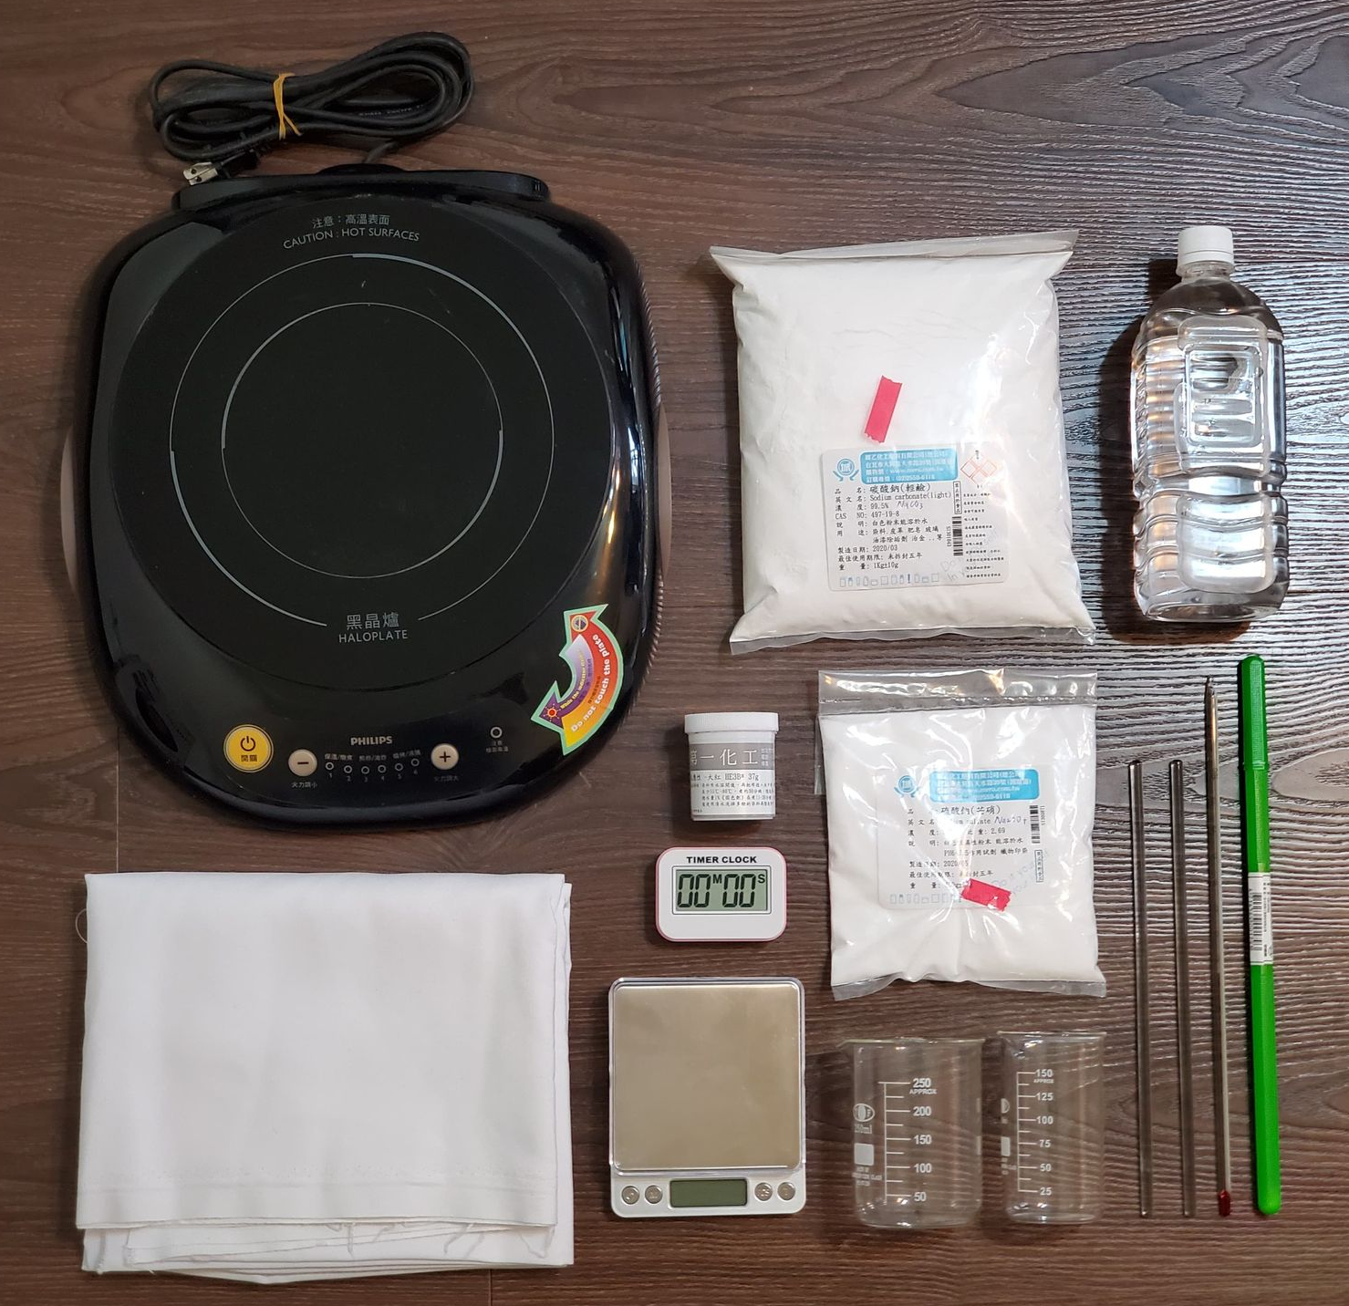
研究設備及器材
研究設備：
加熱爐 (電陶爐)
燒杯*2個 (150ml和250ml)
攪拌棒*2隻
溫度計
電子秤
計時器
實驗材料：
棉布
反應性染料(紅色)
鹽(碳酸鈉、工業鹽)
固色劑(碳酸鈉)
水

Slide 5
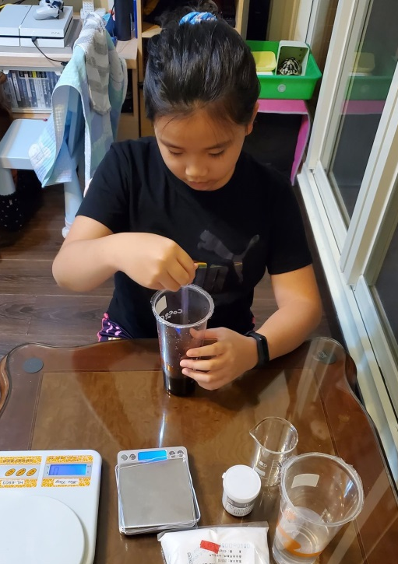
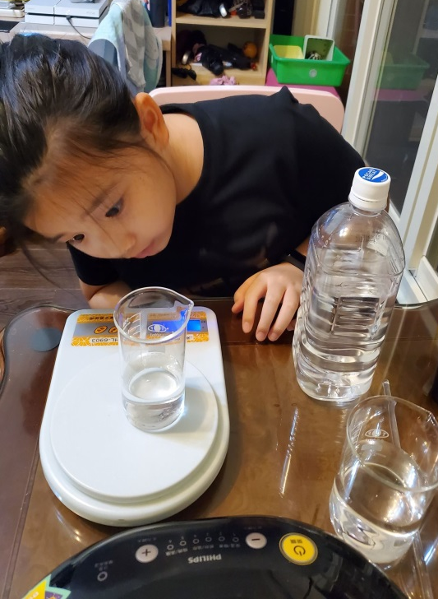
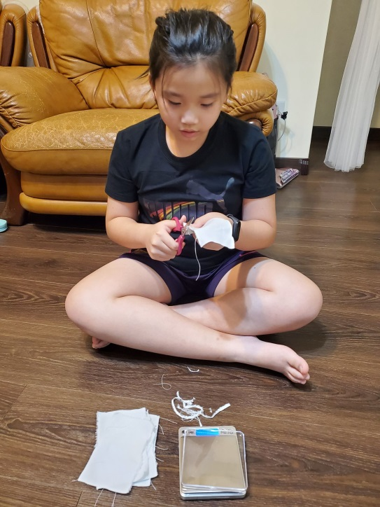
研究過程及方法
在實驗開始前，先準備染料和藥劑:
調配濃度1%的染料，用1克的紅色染料加99毫升的水，攪拌均勻。
調配濃度10%的鹽水，用20克的工業鹽加入180毫升的水，攪拌均勻。
剪棉布6塊，每塊2.5功克。
正在調鹽水
正在調染料
正在剪布

Slide 6
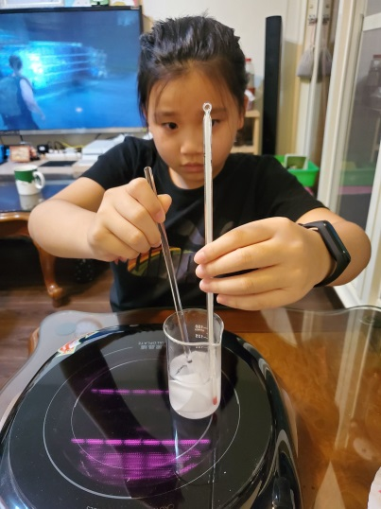
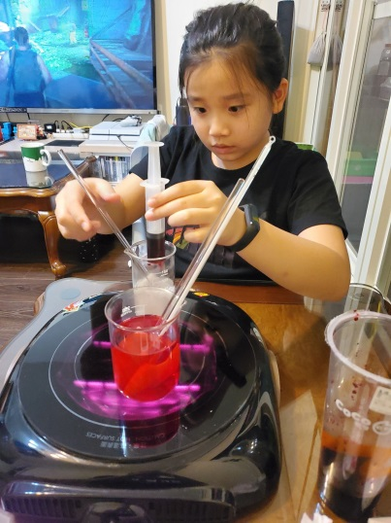
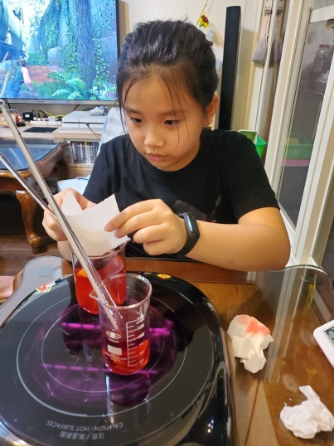
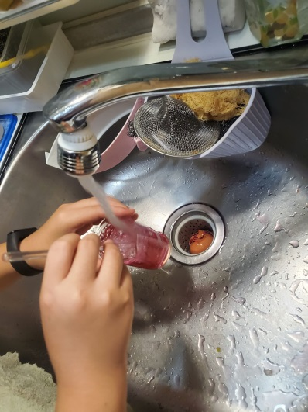
研究過程及方法
實驗一、 水的用量對染色顏色結果的影響。
實驗器材：
純棉布2.5g*2、反應性染料20ml、鹽水40ml、固色劑4g、加熱器、電子秤、計時器、燒杯*2、攪拌棒*2、水240ml。
實驗步驟：
準備70ml及170ml的水放入燒杯中，使用加熱器升溫至60度。
各別加入布料A、B，及鹽水各20ml，持溫攪拌10分鐘。
加入染料10ml，持溫攪拌20分鐘。
升溫至70度。
加入固色劑各2g，持續攪拌30分鐘。
將布A、B取出，個別用清水洗10分鐘。
晾乾。
升溫到60度
加入染料
加入固色劑
水洗

Slide 7
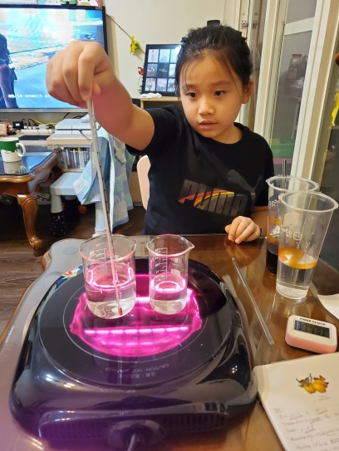
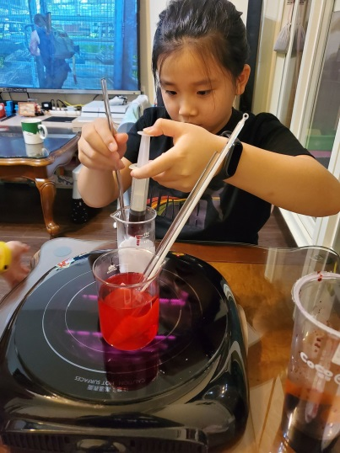
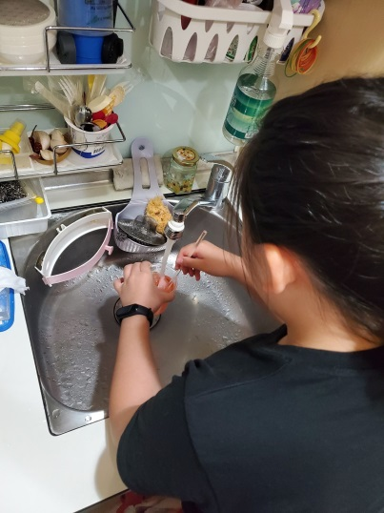
研究過程及方法
實驗二、 染料的用量對染色顏色結果的影響。
實驗器材：
純棉布2.5g*2、反應性染料20ml、12.5ml、鹽水140ml、固色劑4g、加熱器、電子秤、計時器、燒杯*2、攪拌棒*2、水240ml。
實驗步驟：
準備兩個燒杯個倒入70ml的水，使用加熱器升溫至60度。
各別加入布料C、D，及鹽水各20ml，持溫攪拌10分鐘。
加入染料10ml和2.5ml，持溫攪拌20分鐘。
升溫至70度。
加入固色劑各2g，持續攪拌30分鐘。
將布C、D取出，個別用清水洗10分鐘。
陰乾。
升溫到60度
加入染料
加入固色劑
水洗
7

Slide 8
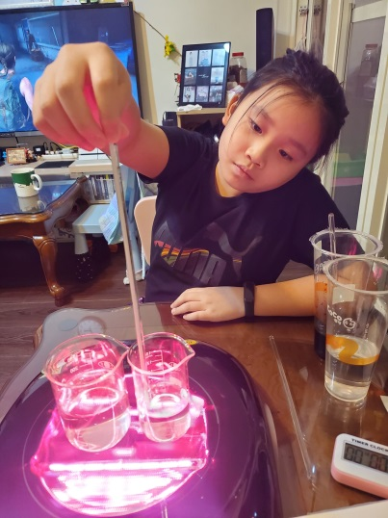
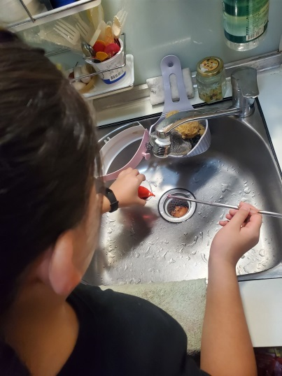
研究過程及方法
實驗三、 是否有加入固色劑對染色顏色
結果的影響。
實驗器材：
純棉布2.5g*2、反應性染料20ml、鹽水40ml、固色劑2g、加熱器、電子秤、計時器、燒杯*2、攪拌棒*2、水140ml。
實驗步驟：
準備兩個燒杯個倒入70ml的水，使用加熱器升溫至60度。
各別加入布料E、F，及鹽水各20ml，持溫攪拌10分鐘。
加入染料10ml，持溫攪拌20分鐘。
升溫至70度。
其中一杯加入固色劑2g，一杯不加入、持續攪拌30分鐘。
將布E、F取出，個別用清水洗10分鐘。
陰乾。
升溫到60度
加入染料
加入固色劑
水洗

Slide 9
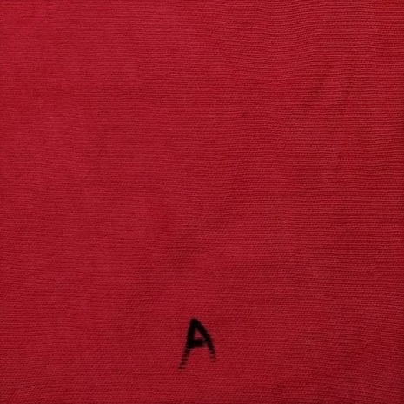
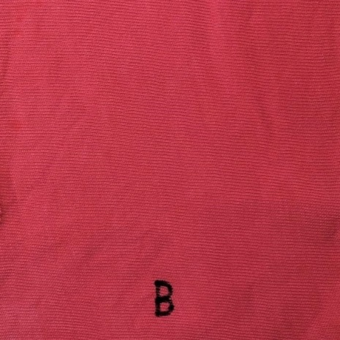
研究結果
實驗一、
水的用量對染色顏色結果的影響
結果：
水的用量愈少，染色顏色愈深；水的用量愈多，染色顏色愈淺。
實驗二、
染料的用量對染色顏色結果的影響
結果：
染料的用量愈少，染色顏色愈淺；染料的用量愈多，染色顏色愈深。
水用量70ml
水用量170ml
染料用量10ml
染料用量2.5ml

Slide 10
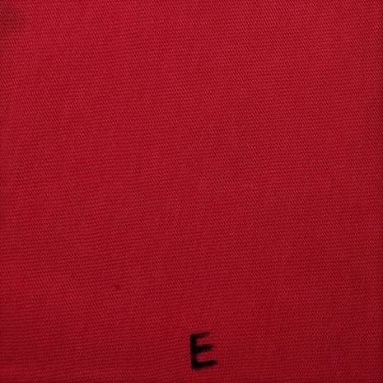
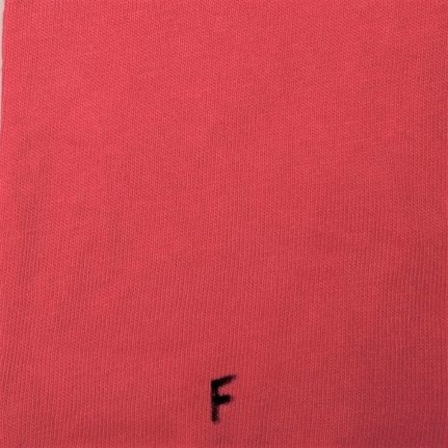
研究結果
實驗三、
是否有加入固色劑對染色顏色結果的影響
結果：
有加固色劑的布，顏色較深；沒有加固色劑的布，顏色較淺。
有加固色劑2公克
沒有加固色劑

Slide 11
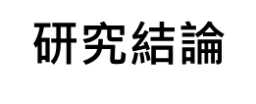
研究討論
問題：要持溫在某個溫度並不容易，一不小心就會超過預定的溫度。
解決：將燒杯拿離開加熱器，先在旁邊攪拌，使溫度下降一點，並隨時注意溫度計的溫度，溫度太低時，再將燒杯放回加熱器上。
水的用量會導致染色顏色的深淺，水的用量愈少，染色顏色愈深；水的用量愈多，染色顏色愈淺。
染料的用量會導致染色顏色的深淺，染料的用量愈少，染色顏色愈淺；染料的用量愈多，染色顏色愈深。
有加固色劑會導致染色顏色的深淺，有加固色劑的布，顏色較深；沒有加固色劑的布，顏色較淺。
結論：
染色的過程有很多因素會造成染色顏色的結果不同，必須再經過多次的嘗試，或是參考網站上的數字，才能得到最適合的染色過程與用量比例。

Slide 12
參考資料及其他
參考：
《輔仁大學 織品科學二》喬昭華著 - 反應性染料染布實驗

